Slide 1

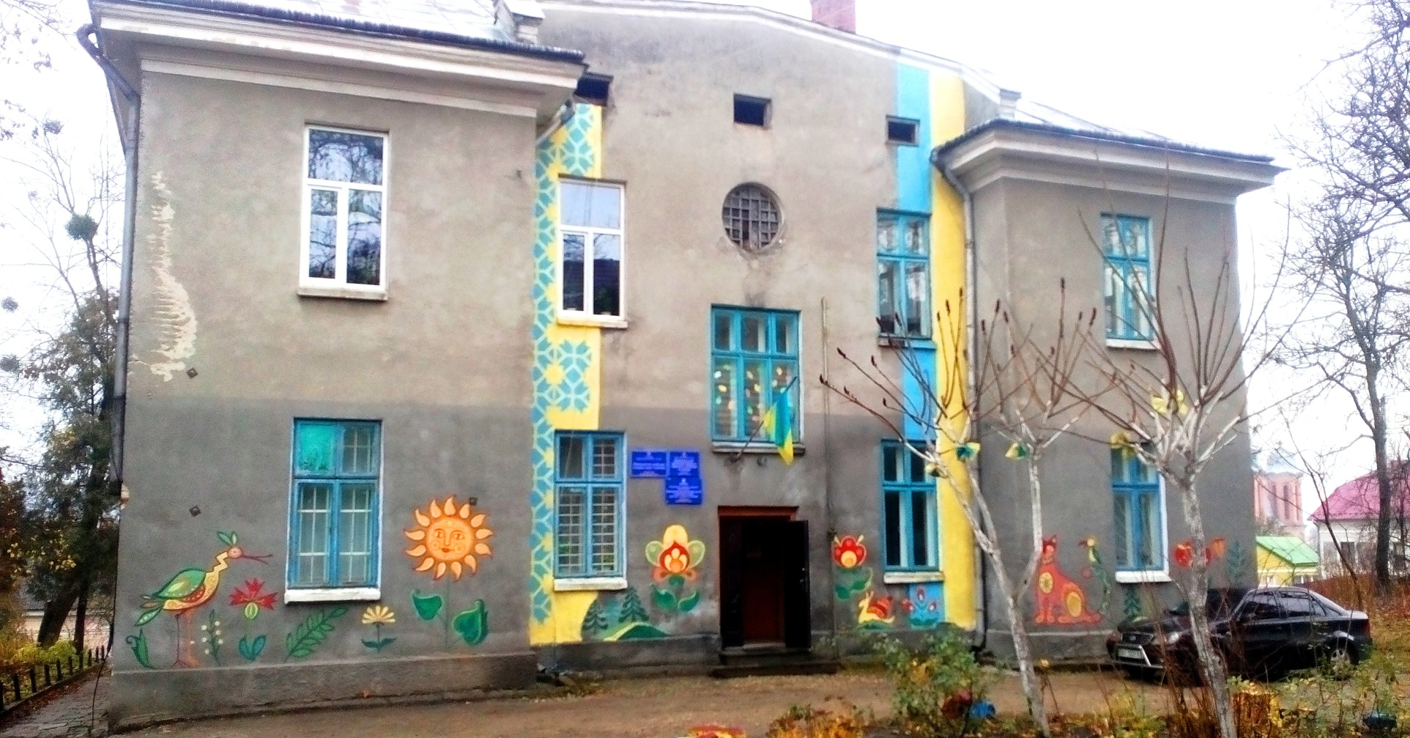
Бережанська районна станція юних техніків

Slide 2
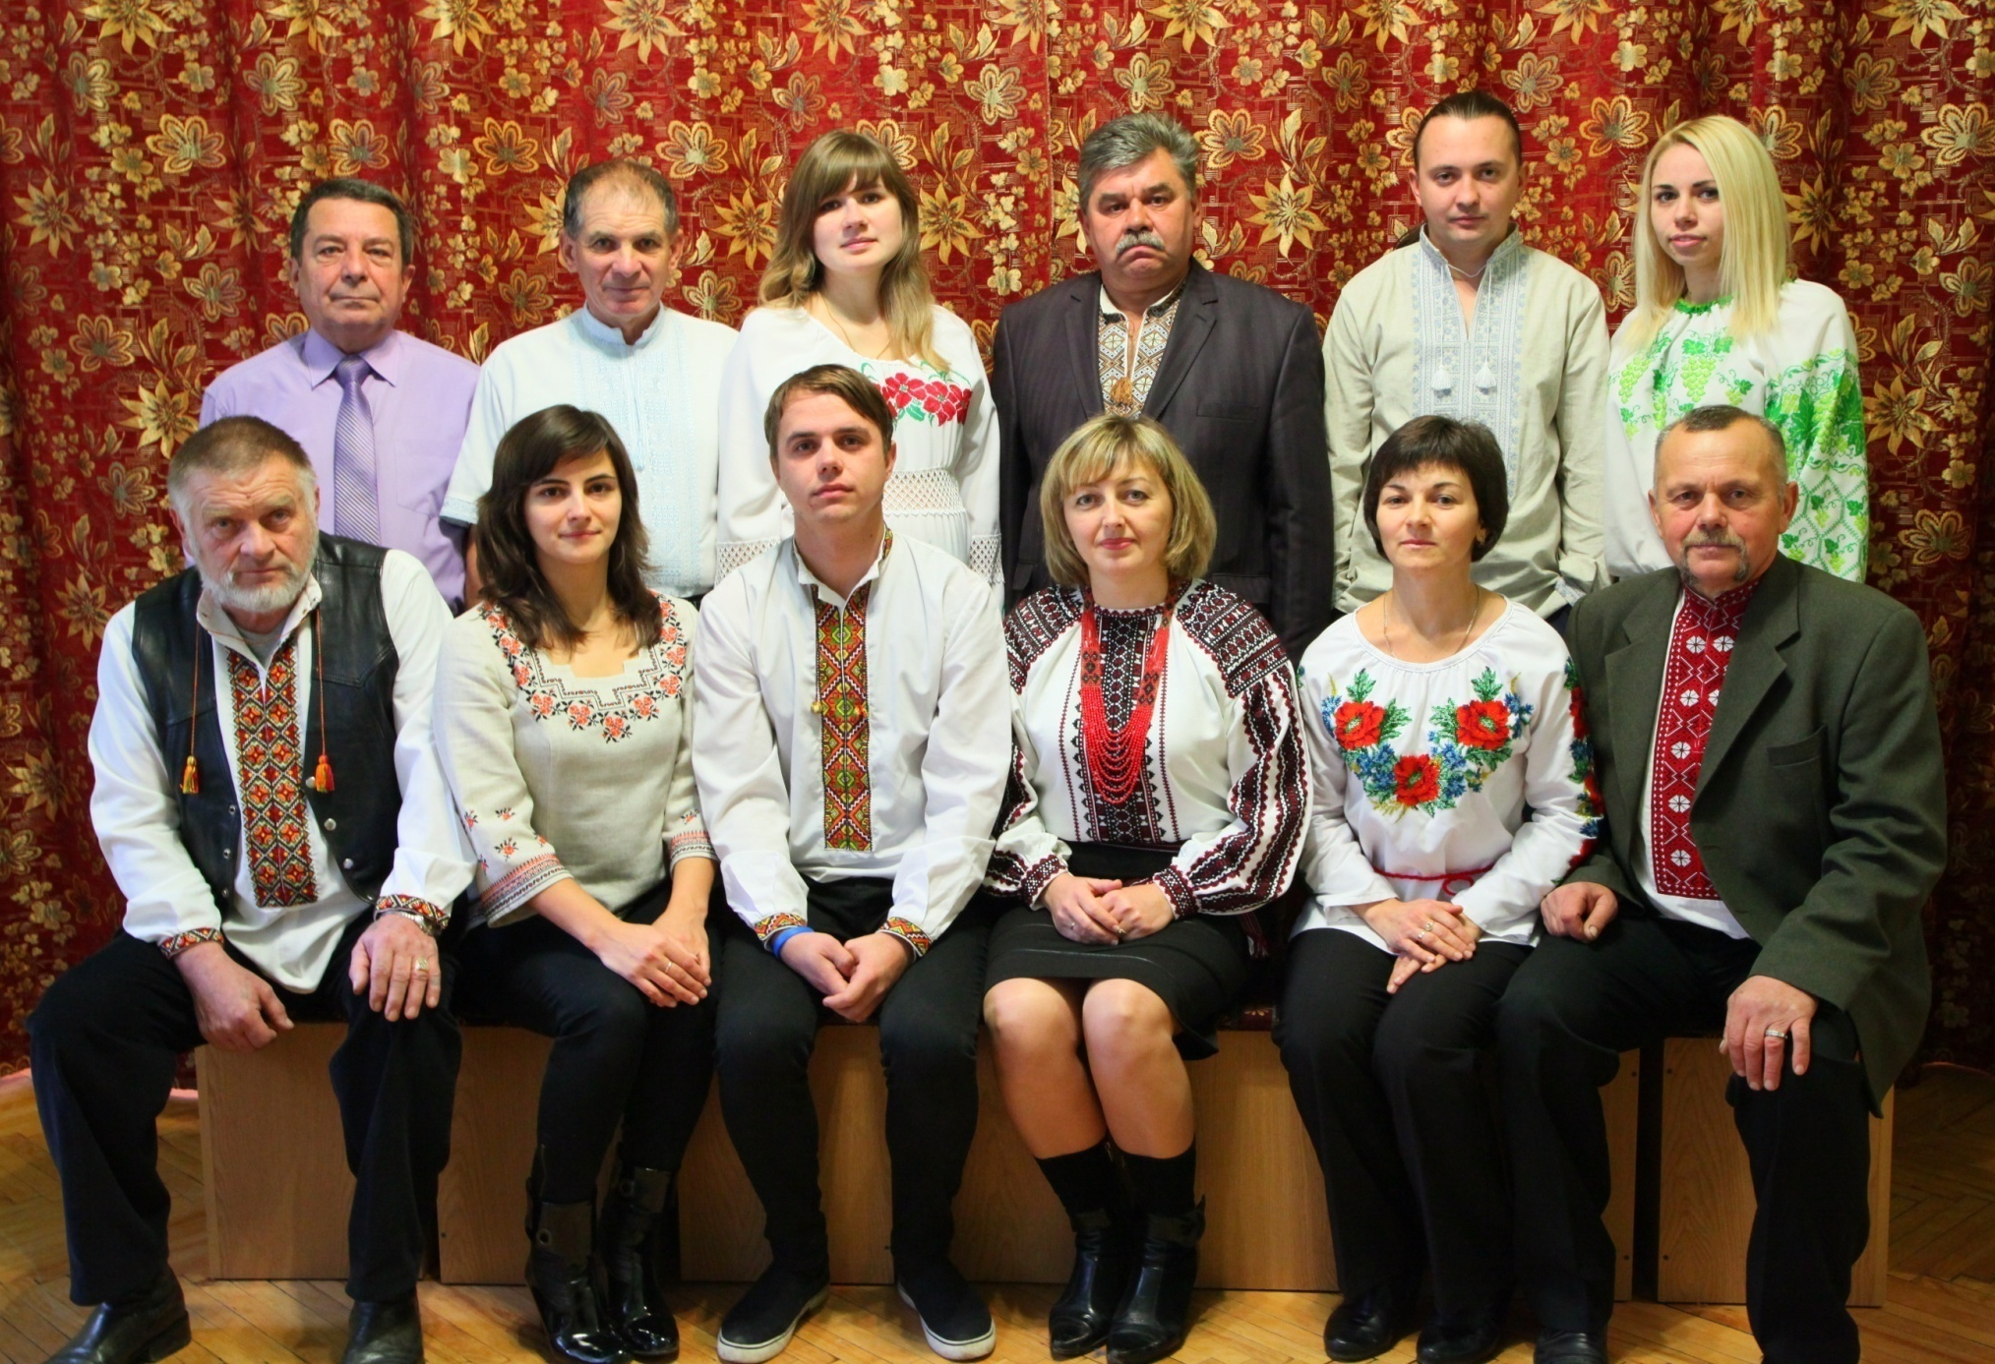
Колектив Бережанської станції юних техніків

Slide 3

Основною метою Бережанської РСЮТ
  вивчення та популяризація досягнень дитячих колективів з науково-технічної, пошуково-конструкторської, дослідницької діяльності, а також раціоналізаторства та винахідництва;
  формування гармонійно розвиненої творчої особистості;
  формування інтересу до поглибленого вивчення технічних дисциплін;
  пошук, розвиток та підтримка здібних, обдарованих і талановитих школярів;
  організація дозвілля;
  формування здорового способу життя;
  здійснення інформаційно – методичної та організаційно – масової роботи технічного спрямування;
  співпраця з навчальними закладами регіону;
  залучення учнівської молоді до суспільно корисної праці.

Slide 4

Проблема над якою
працює заклад:
«Використання оптимальних форм і методів роботи для забезпечення результативності навчання і виховання в науково-технічній творчості вихованців».
Головна мета роботи:
Створення умов для творчого, інтелектуального, духовного та фізичного розвитку дітей та учнівської молоді у вільний від навчання час, підготовка підлітків до самостійного життя та подальшої трудової діяльності. Задоволення їх освітніх потреб шляхом впровадження якісно нових форм і методів організації позашкільної освіти, залучення до науково-екпериментальної, дослідницької, технічно-конструкторської, художньої, декоративно-прикладної та інших видів діяльності

Slide 5

Проекти БРСЮТ:
“Обдарована дитина”
Програма по національному
та військово-патріотичному
вихованню молоді
на 2015-2016 навчальний рік

Slide 6
Структура Бережанської РСЮТ
Профілі гуртків
Початково-технічний
Спортивно - технічний
Художньо-технічний
Предметно-технічний
початкове технічне моделювання;
виготовлення іграшок - сувенірів
мотоциклетний;
оператори колективної радіостанції;
авто моделювання;
історико-технічне стендове моделювання
технічний дизайн;
бісеро плетіння;
паперопластика;
фотогурток;
студія образотворчого мистецтва
“юні винахідники”

Slide 7
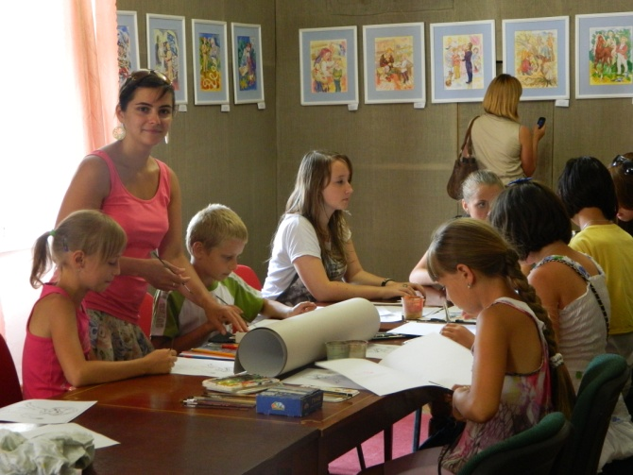
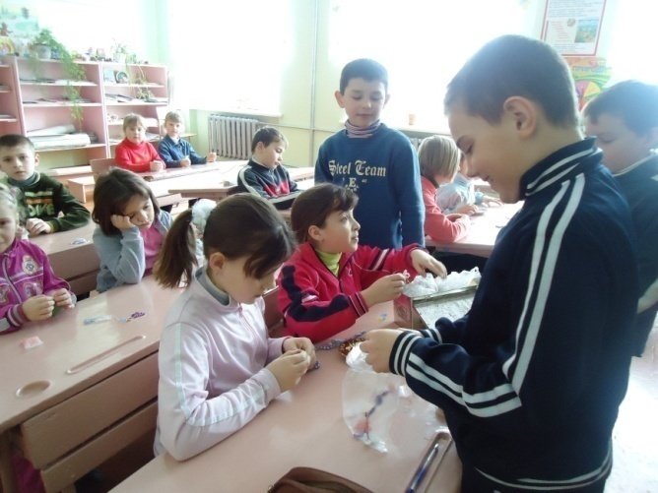
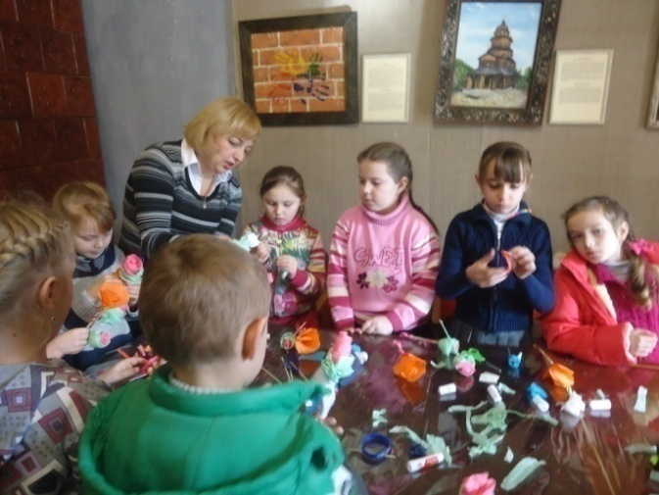
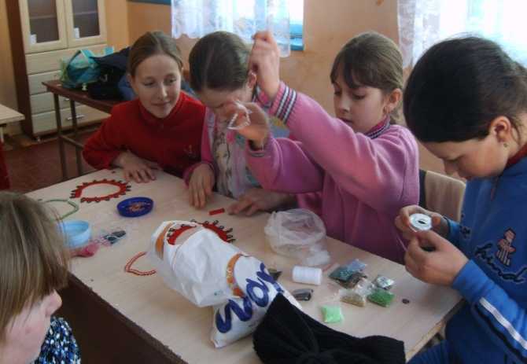
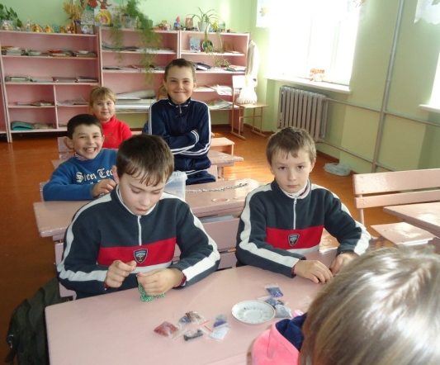
У закладі займаються 450 вихованців у 38 групах.
Вік учнів від 6 до 18 років.
Гуртки працюють на базі шкіл
Бережанської ЗОШ №1,
Бережанської ЗОШ №3,
Бережанської спеціалізованої школи І ступеня,
Бережанська школа-інтернат ,
Бережанської гімназії ім. Б.Лепкого,
Потуторської ЗОШ,
Лапшинської ЗОШ,
Рогачинської ЗОШ,
Літятинського НВК “ЗНЗ – І-ІІ ст. – ДНЗ”,
Бережанського краєзнавчого музею

Slide 8

Контингент вихованців формується на початку навчального року відповідно до вимог Типового навчального плану для організації навчально – виховного процесу в позашкільних навчальних закладах системи МОН України, враховуючи рівні класифікації гуртків (початковий, основний, вищий). Під час навчального року відбувається незначна позитивна плинність із одного гуртка в інший. Середня наповнюваність гуртків вихованцями у закладі становить 12-14 чоловік.

Slide 9
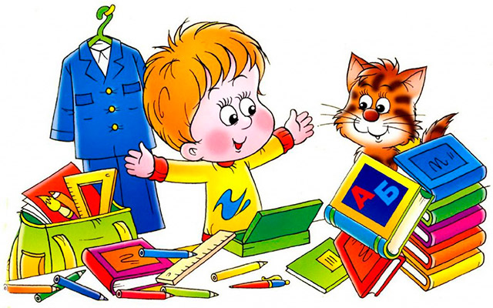
Визначаючи головне завдання позашкільної освіти та виховання, спрямоване на розвиток творчої особистості, здобуття дітьми та підлітками додаткових знань, умінь та навичок за інтересами, допрофесійної підготовки і професійного самовизначення, підготовку їх до соціально-громадської діяльності, педагоги СЮТ працюють за типовими та модифіковано-адаптованими програмами, які за рівнями класифікації поділяються на початковий, основний і вищий.

Slide 10
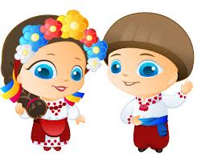
Інформаційно-методична служба СЮТ спрямовує свою роботу на:
підвищення ролі районної станції юних техніків в подальшому розвитку дитячої технічної творчості;
вдосконалення програм, змісту і форм діяльності гуртків;
підвищення професійної компетентності педагогічних кадрів;
впровадження досягнень народної педагогіки;
застосування досягнень психолого-педагогічної науки;
використання інноваційних технологій для досягнення більшої ефективності навчально-виховного процесу;
вивчення і популяризацію перспективного педагогічного досвіду;
роботу з молодими педагогами;
співпрацю з працівниками ТОКЦНТТШУМ та ОКІППО;
методичну співпрацю з РМК;
методичну допомогу школам району
щодо вдосконалення змісту
роботи технічних гуртків.

Slide 11
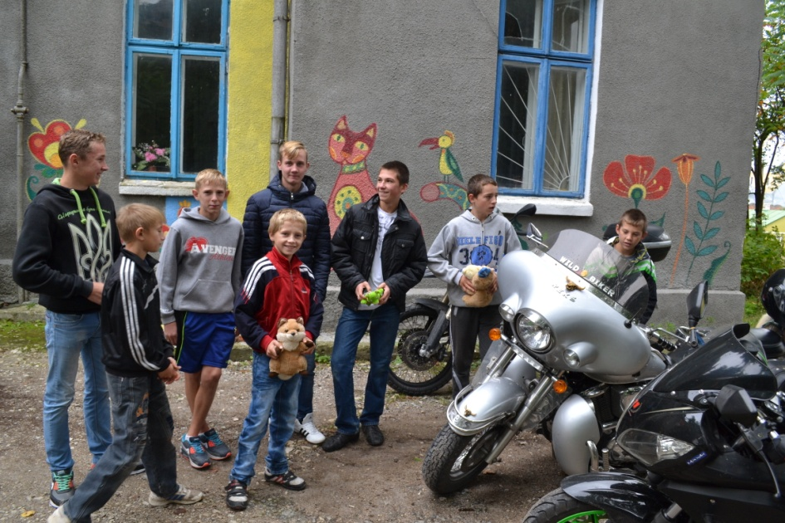
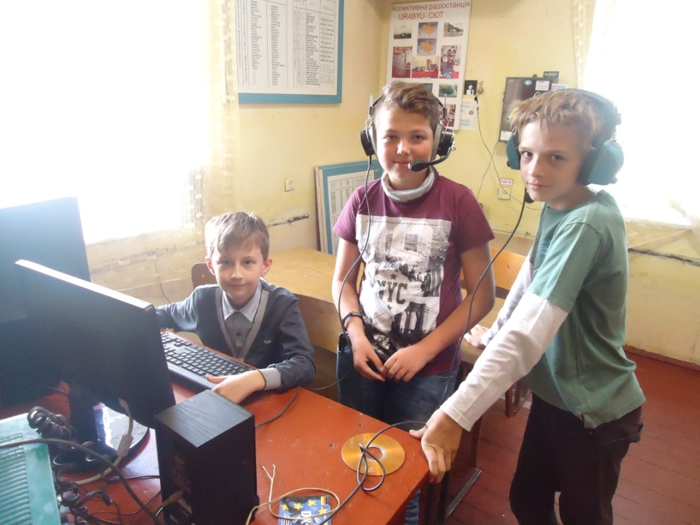
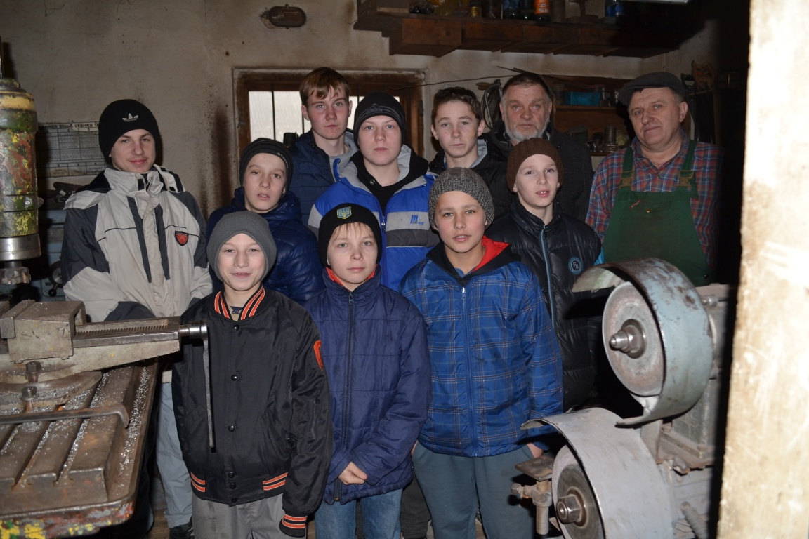
Дитяча технічна творчість – наймасовіша форма залучення дітей і молоді до творчості. Вона спрямована не тільки на ознайомлення вихованців із різноманітним світом техніки, розвиток їхніх здібностей, а й на трудове виховання та політехнічну освіту.

Slide 12
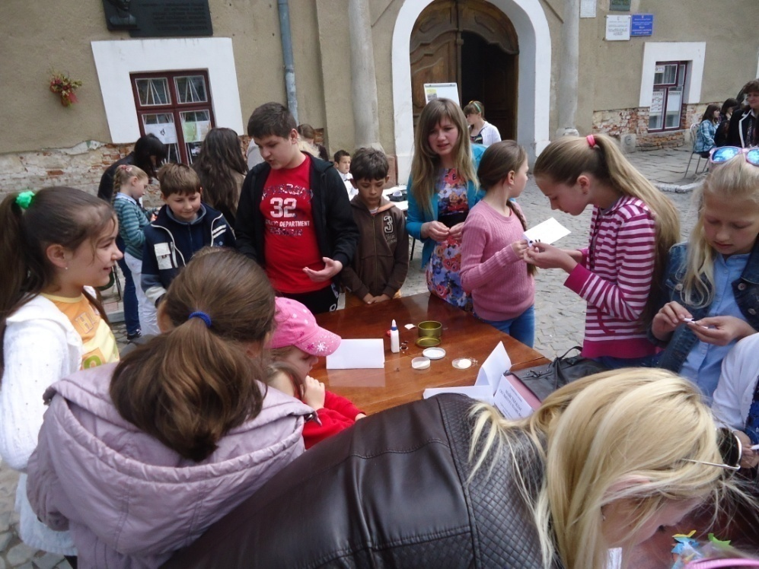
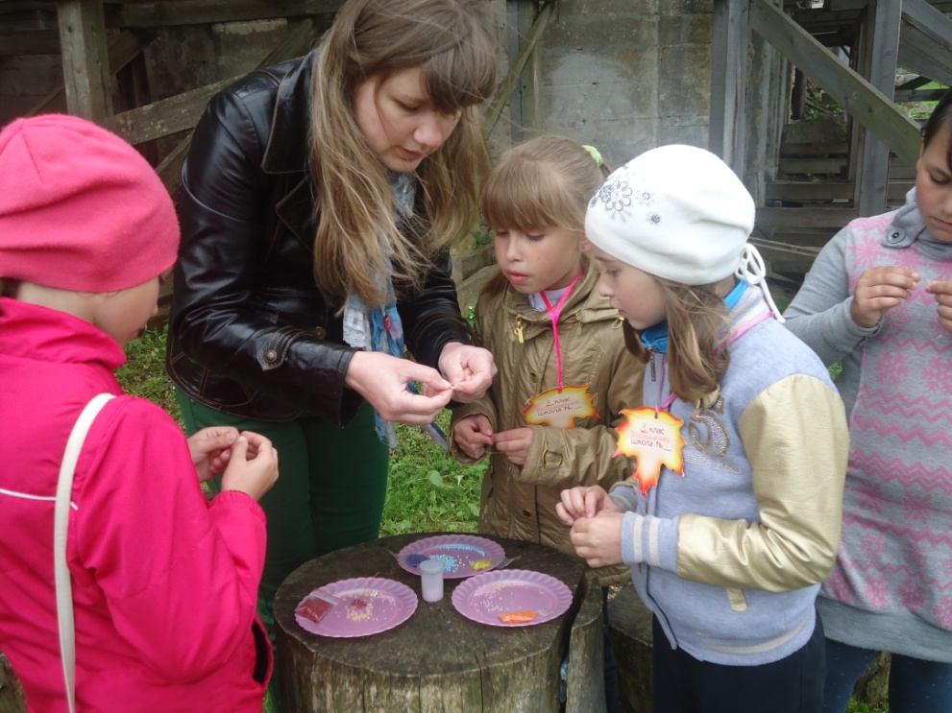
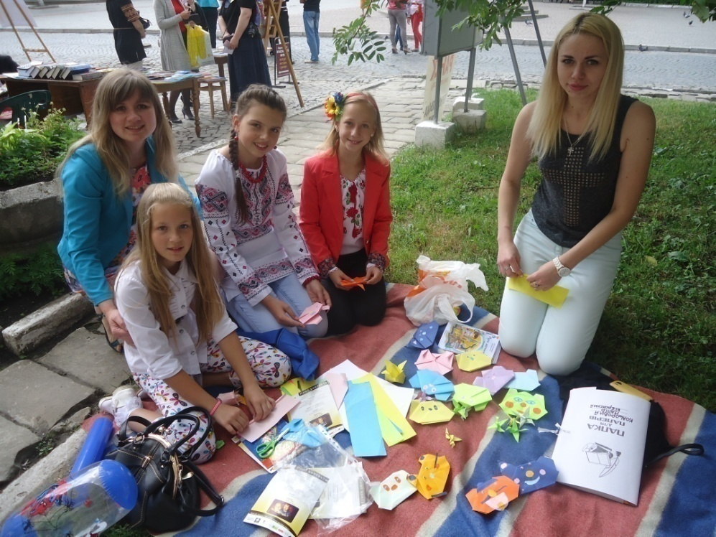
Дитяча технічна творчість – це опанування технікою й технологією креслення, моделювання, конструювання, цілеспрямований процес навчання і розвитку творчих здібностей вихованців.

Slide 13
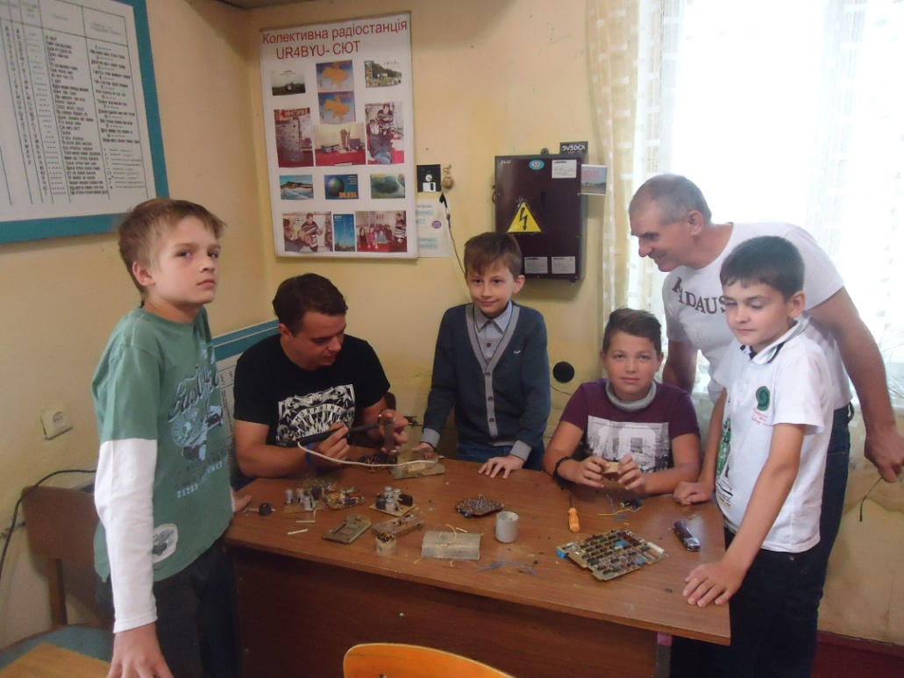
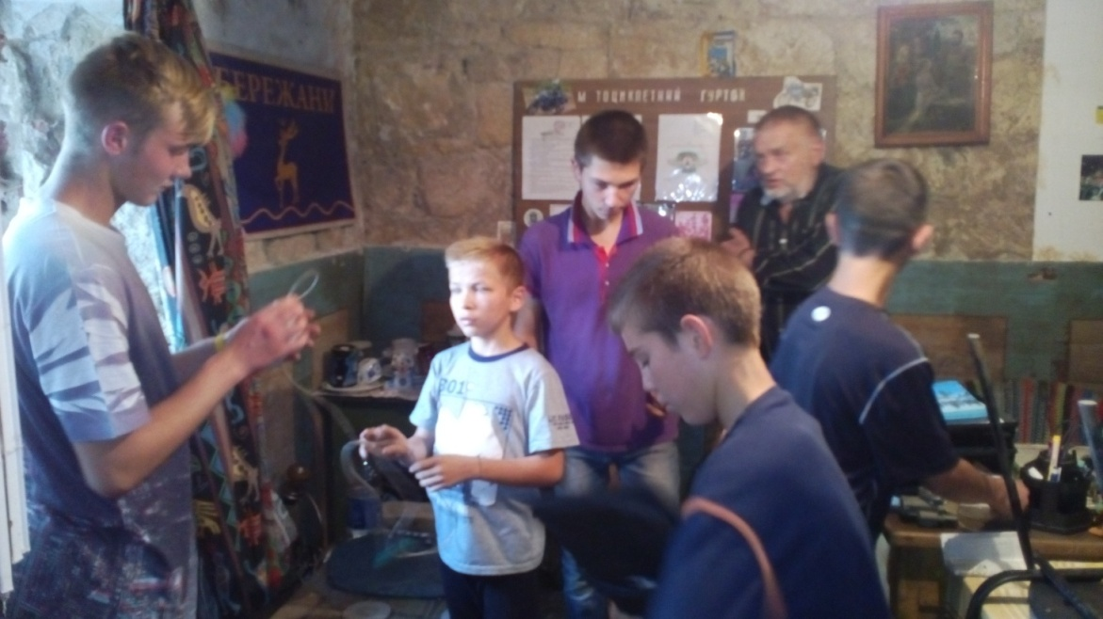
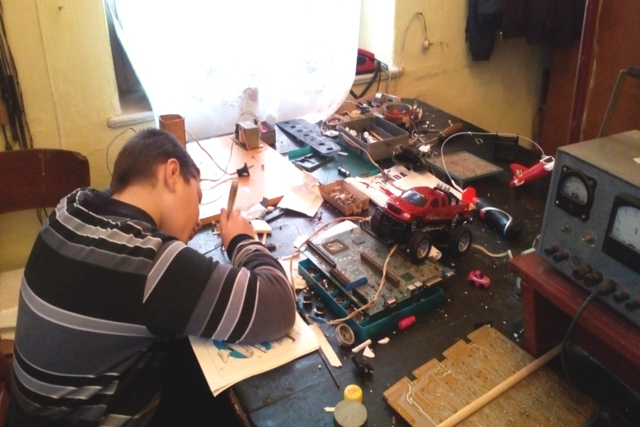
Дитяча технічна творчість – це формування готовності вихованців до обґрунтованого вибору професії, усвідомлення значення новаторства й винахідництва, цілеспрямованість, готовність до подолання труднощів на шляху досягнення мети.

Slide 14
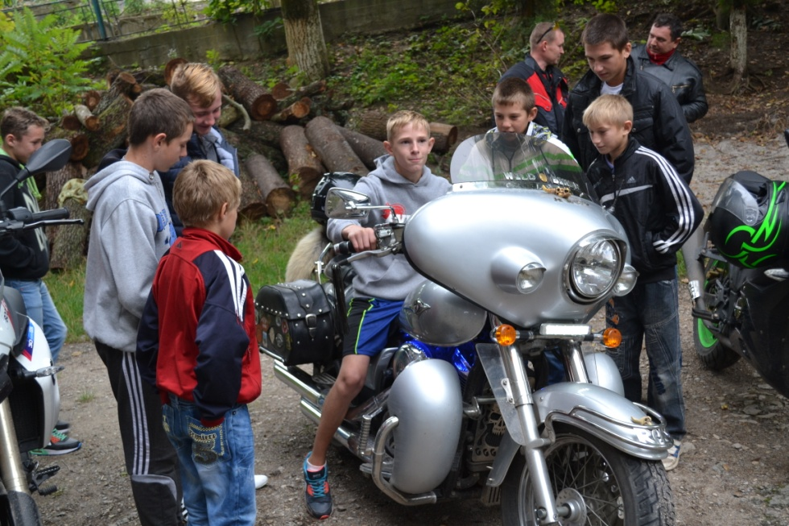
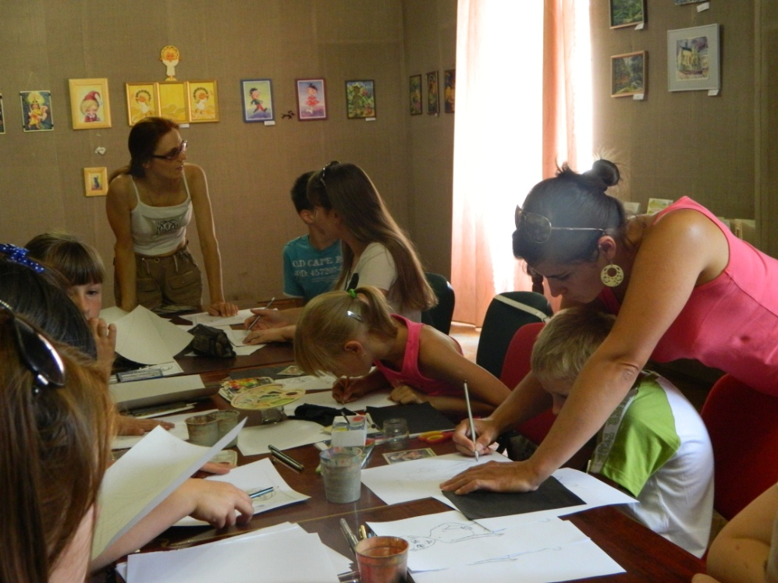
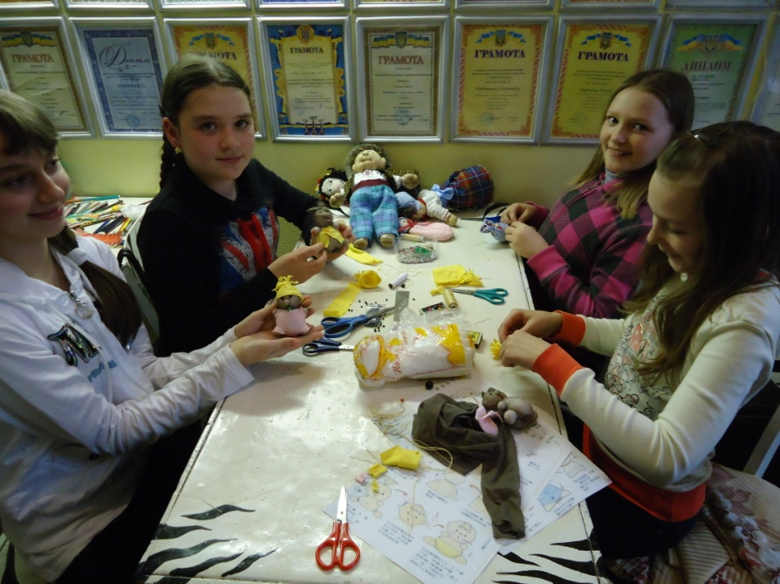
Отже, технічна творчість – це свобода вибору, крок у невідоме, це новизна, здогадка, евристичне прозріння, що викликає натхнення, радість, віру у свої можливості. Технічна творчість розвиває у вихованців відчуття форми, гармонії, композиції, симетрії, розуміння того, що художнє начало присутнє при створенні будь-якого виробу, тобто технічна творчість нерозривно пов’язана з естетичним вихованням, з художньо-конструкторською діяльністю.

Slide 15
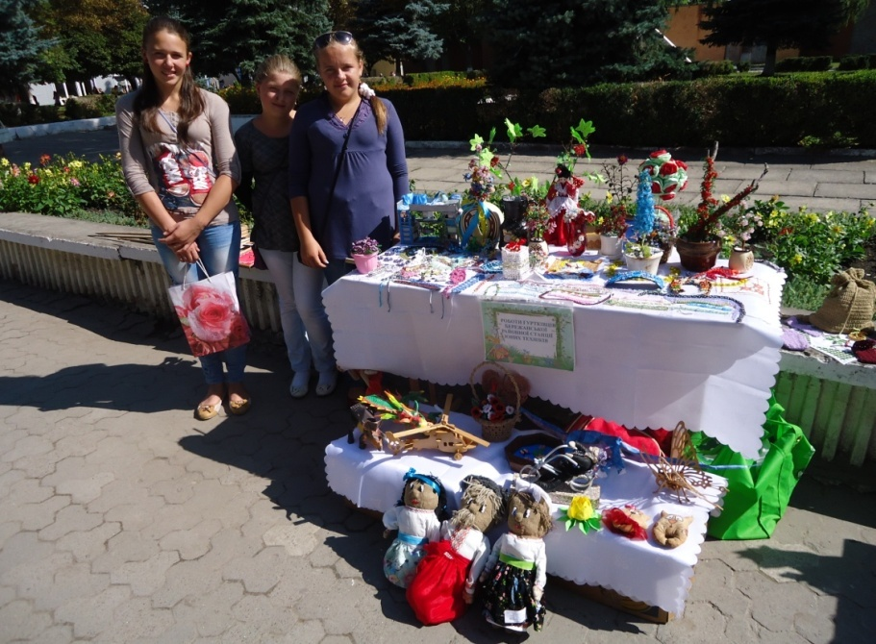
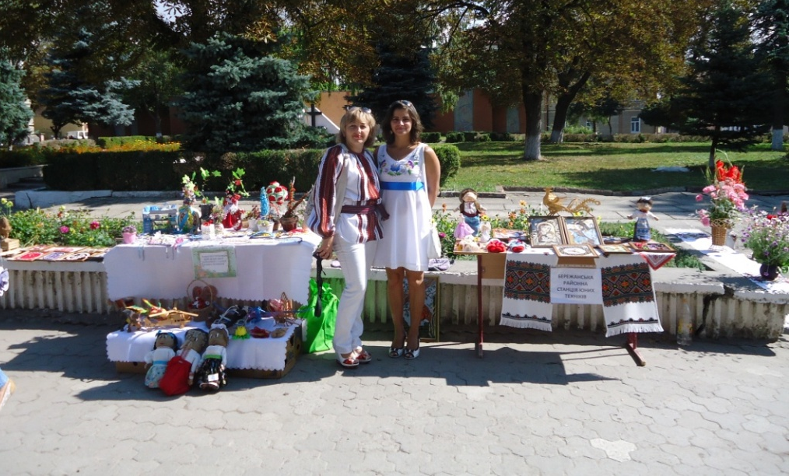
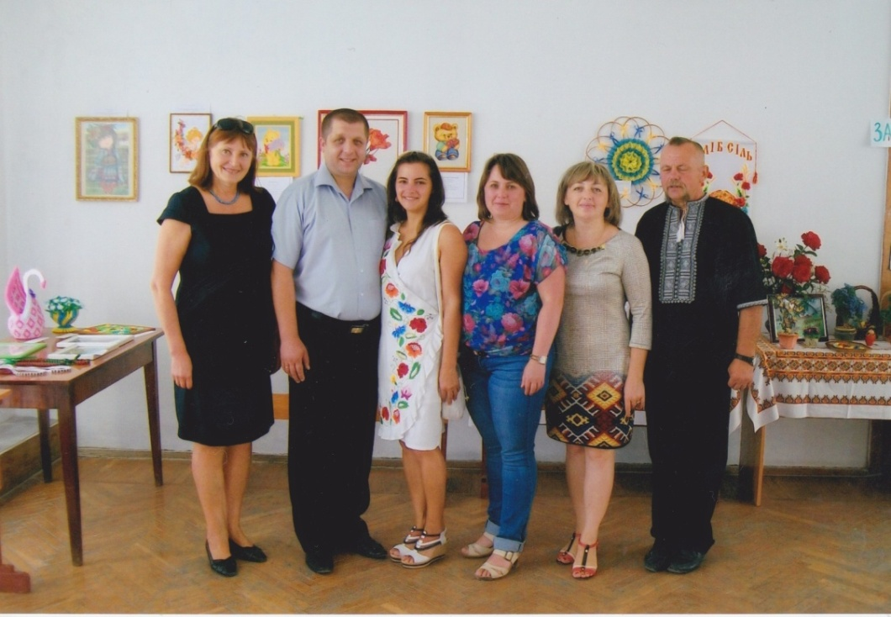
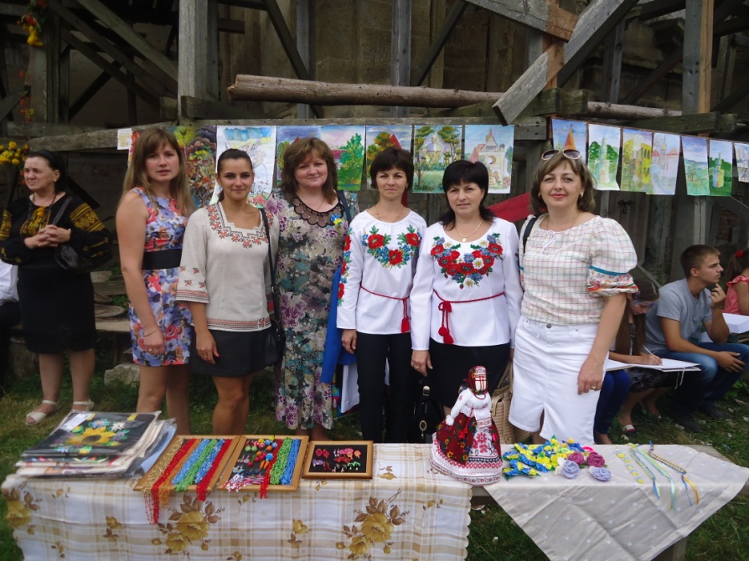
Виставки-ярмарки на День Незалежності

Slide 16
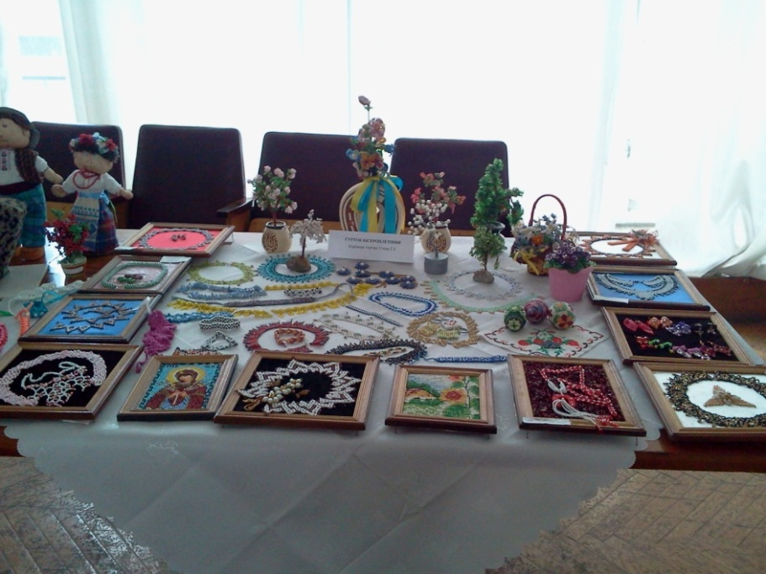
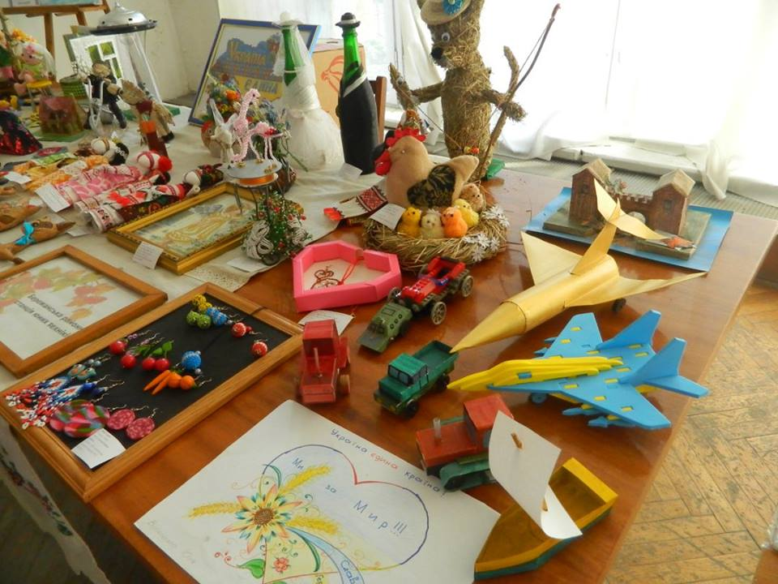
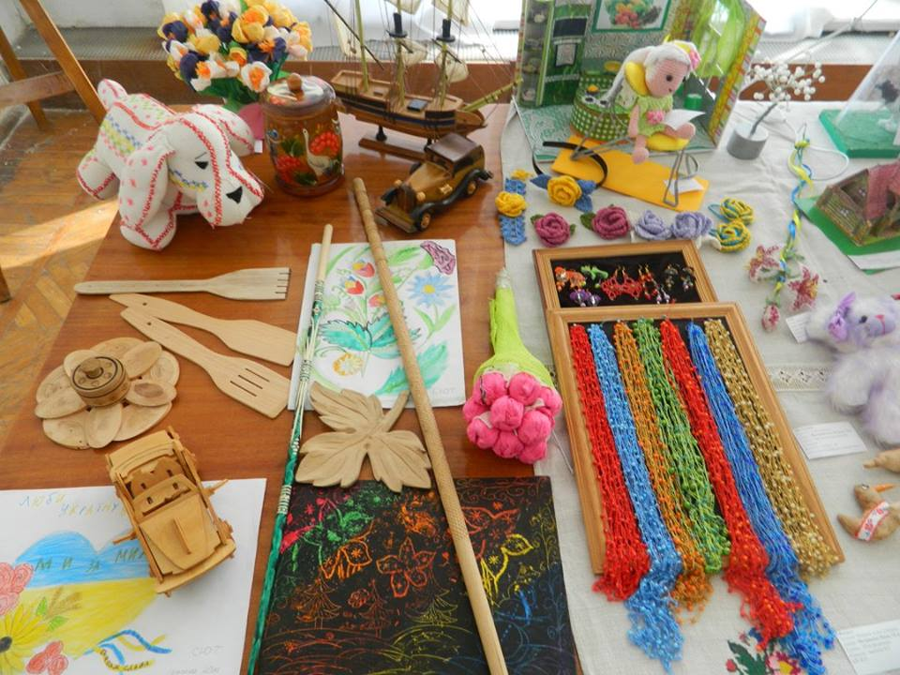
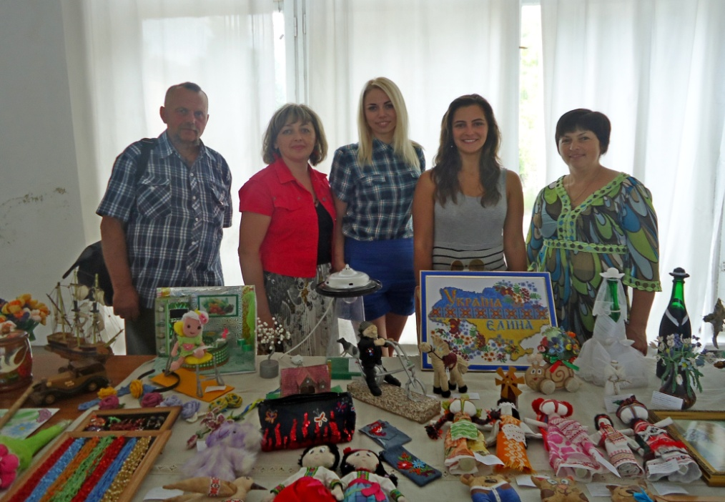
Виставки до Дня Вчителя

Slide 17
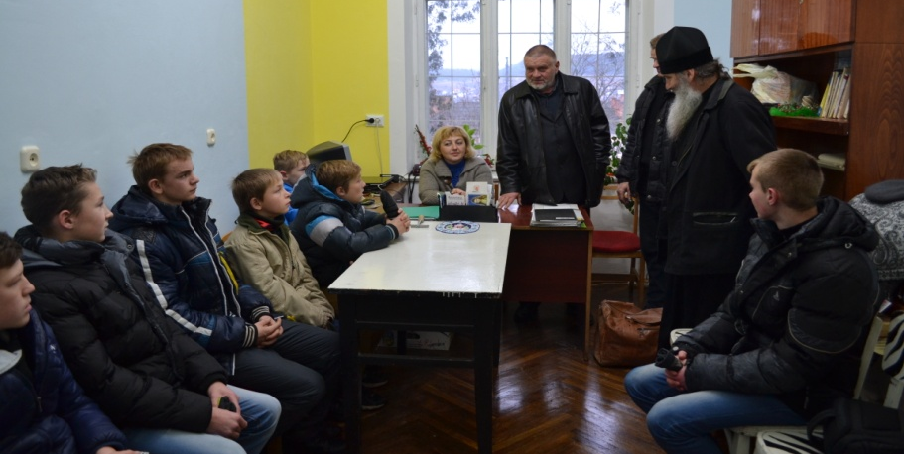
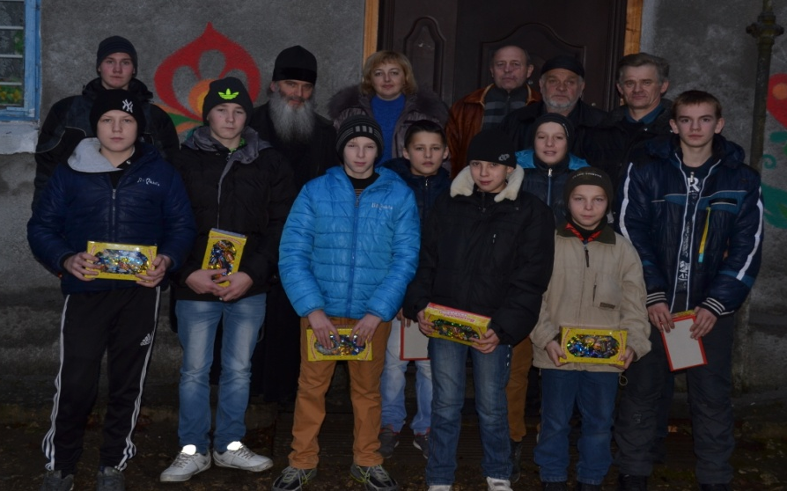
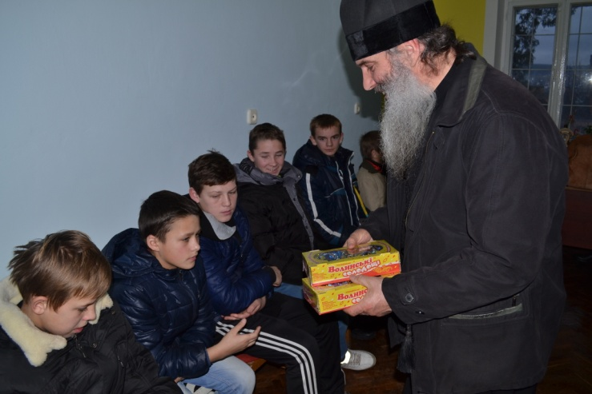
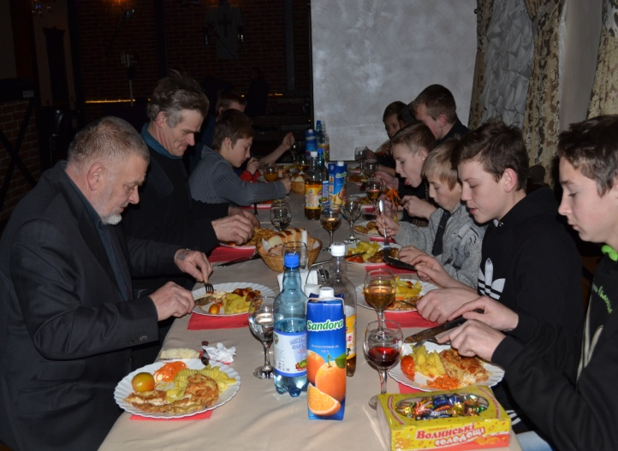
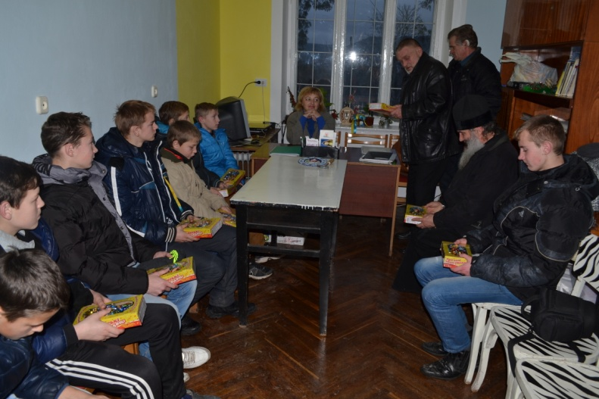
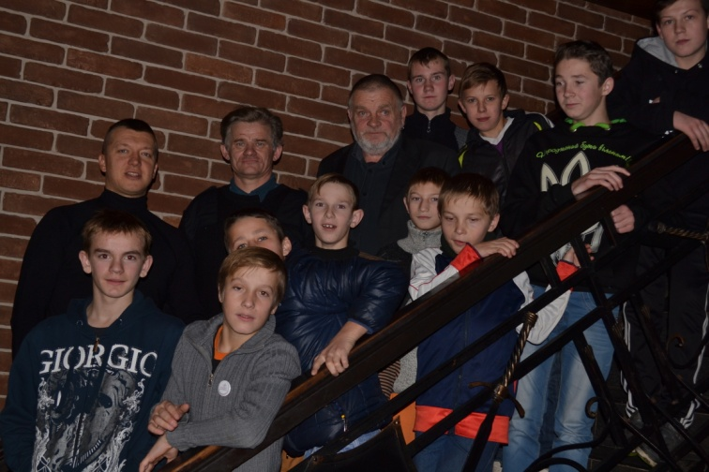
Мотоциклетний гурток.
Святкування Дня св. Миколая із учнями з школи-інтернату.

Slide 18
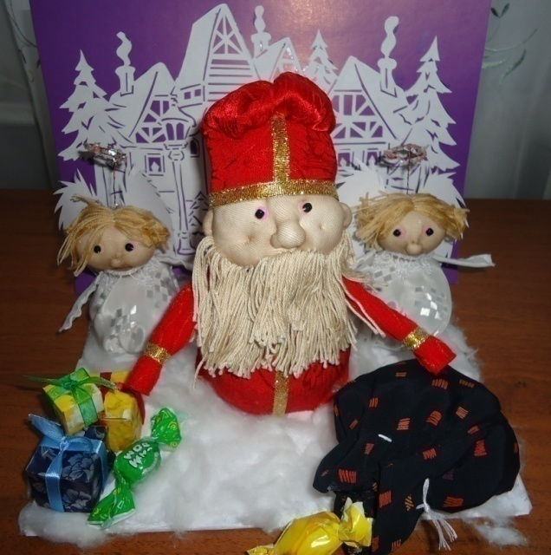
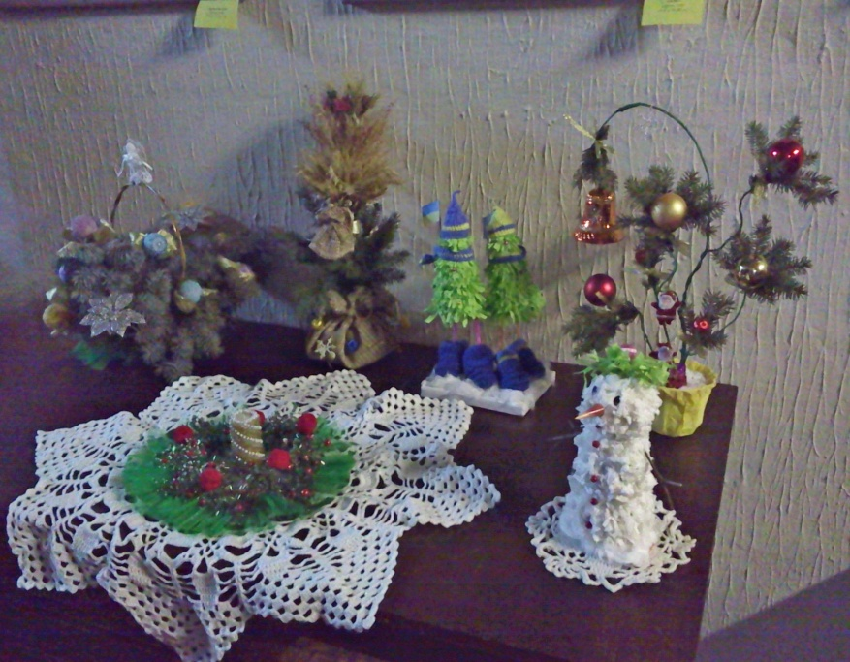
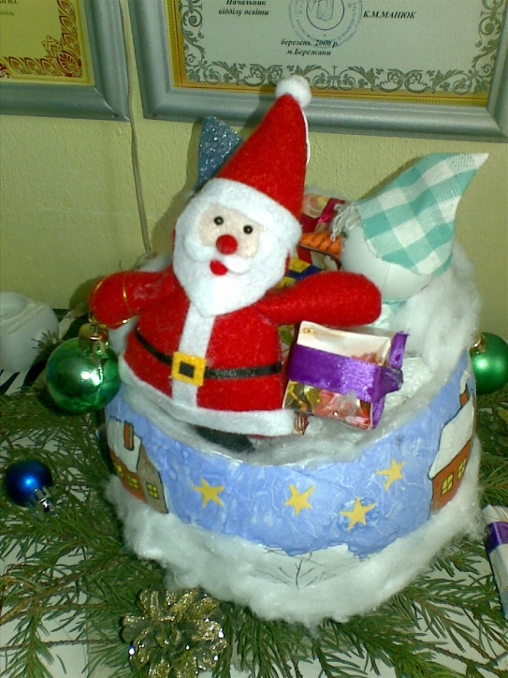
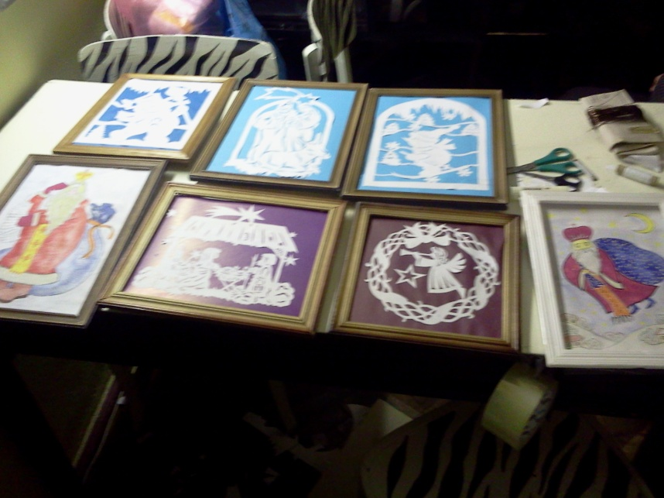
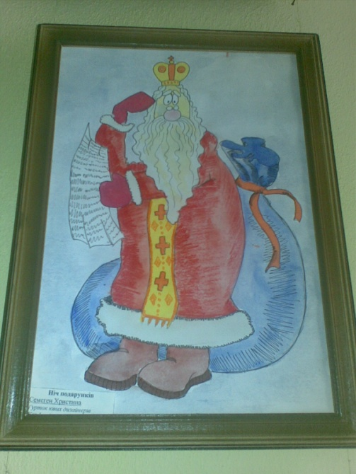
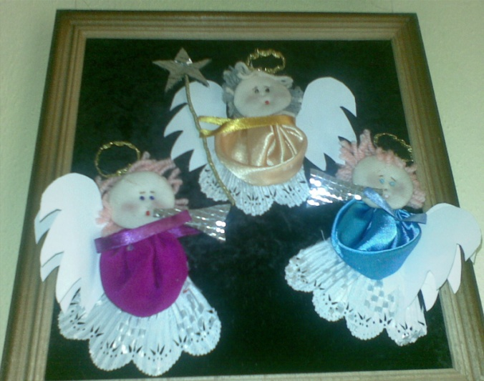
Участь у виставці-конкурсі
“Замість ялинки – зимовий букет”

Slide 19
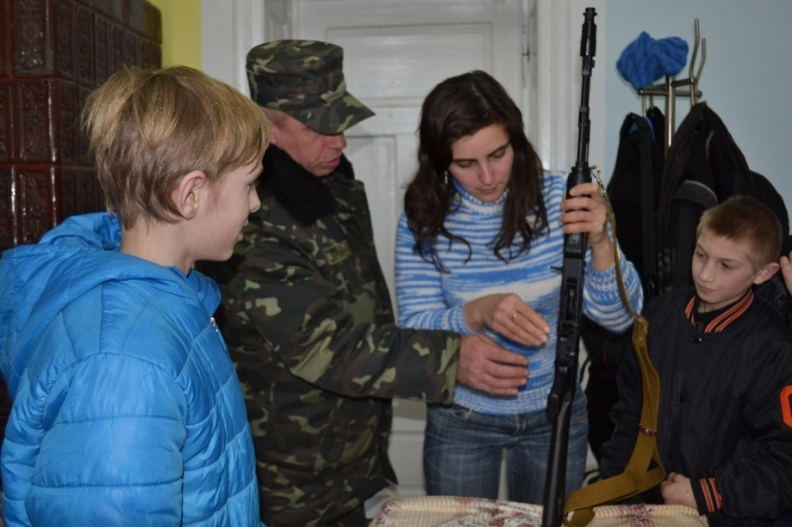
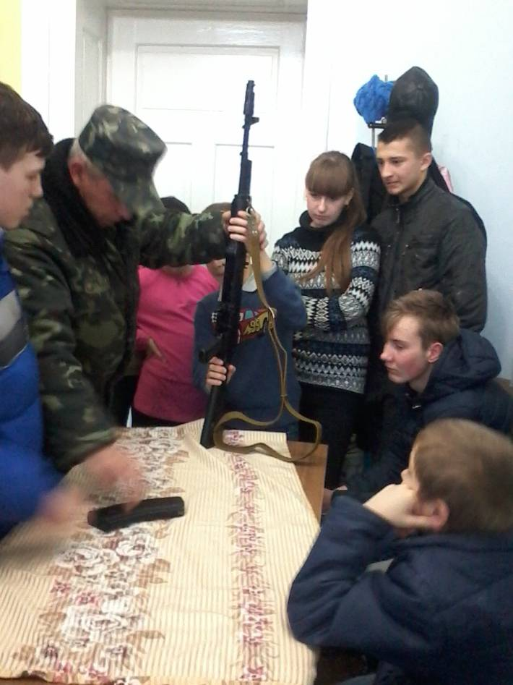
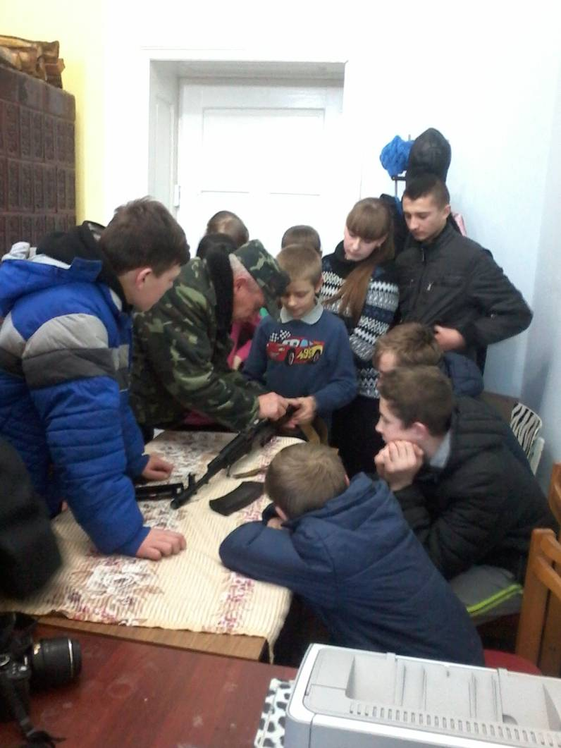
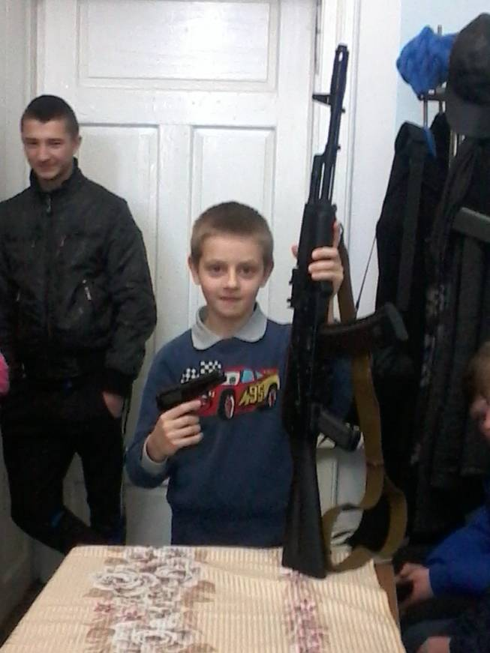
Зустріч
із військовими

Slide 20
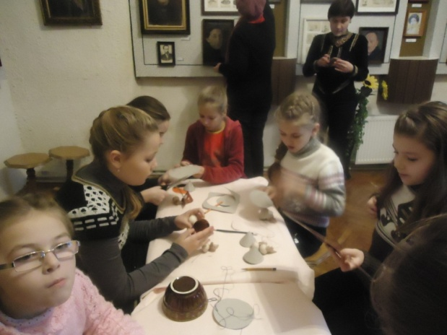
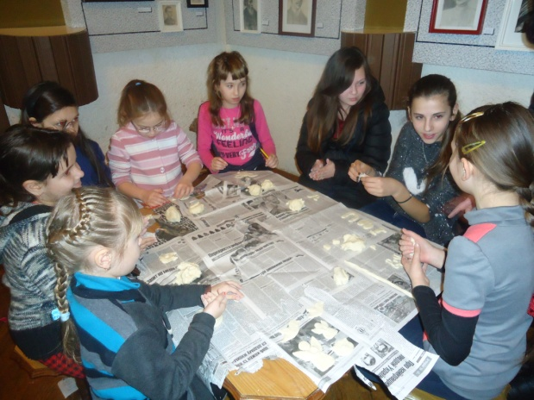
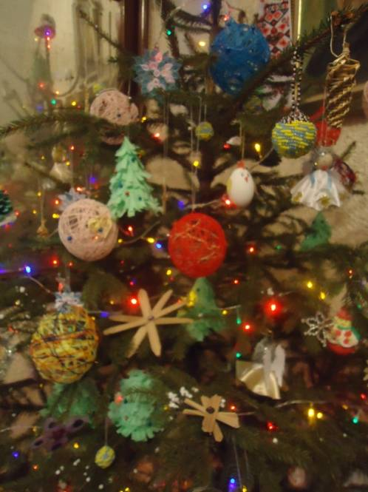
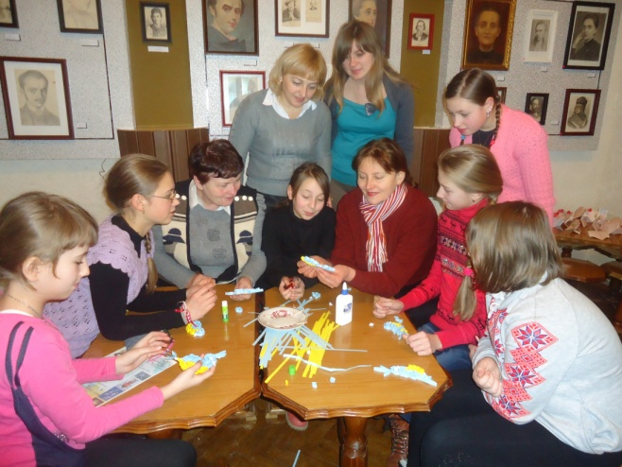
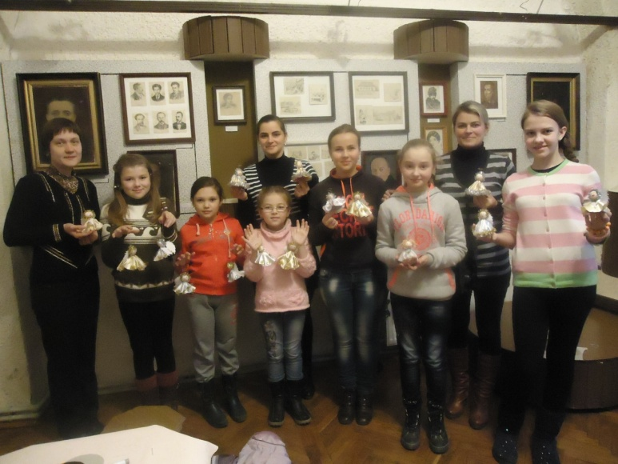



Участь у проекті
музею Б.Лепкого
“ Різдвяні візерунки у Лепківській світлиці”

Slide 21





Участь у благодійні акції “Допоможи воїнам АТО”

Slide 22





Тиждень науки і техніки

Slide 23




Участь у проекті “Музей як навчальна пратформа”
День святого Валентина.

Slide 24





Участь у проекті “Музей як навчальна платформа”
Майстер класи до Дня 8 Березня

Slide 25





Участь у майстер класах на мистецькій поляні у фестивалі “Європейська ніч в музеї”

Slide 26






Участь у фестивалі “Канікули в бережанському замку”

Slide 27




Участь у майстер класах на літературному фестивалі “Бадяка -Маняка”

Slide 28






Участь у майстер класах на літературному фестивалі
“У храмі книги”

Slide 29








Районна виставка “Наш пошук і творчість тобі, Україно!” та виставка дизайну

Slide 30








Щорічна участь у обласних виставках-конкурсах “Наш пошук і творчість тобі, Україно!”, початкового технічного моделювання та дизайну

Slide 31



Виготовлення мешканцям міста квітів-емблем та участь у ярмарку-розпродажі маків – символів пам’яті про загинувших у Другій світовій війні

Slide 32





Майстер клас по виготовленню новорічних листівок для дітей із багатодітних сімей із фонду “Челіс”

Slide 33






Участь у виставках та майстер класах на фестивалі Бережанського замку

Slide 34





Участь у виставках та майстер класах на фестивалі “Рурисько”

Slide 35









Зустрічі з цікавими людьми

Slide 36








Краєзнавча та національно патріотична робота БРСЮТ

Slide 37







Участь вихованців у воєнно-патріотичних вишколах

Slide 38







Участь вихованців у воєнно-патріотичних вишколах

Slide 39







Екскурсії в механічну майстерню

Slide 40







Фото призерів обласних фотоконкурсів “ Ми в Україна і Україна в нас”

Slide 41




На заняттях фотогуртка

Slide 42







Наші нагороди

Slide 43





Призери обласного конкурсу-виставки юних фотоаматорів “Ми в Україні і Україна у нас”
Організатори: департамент освіти корпорація “Агропродсервіс”

Slide 44





Майстер класи керівників гуртків

Slide 45








Участь у районній акції “Приберемо могили звитяжців”

Slide 46








Участь у обласних та районних семінарах

Slide 47




21 листопада 2015 року на Площі Ринок пластуни, вихованці та керівники гуртків відвідали молебень за Україну та Народне віче на площі Ринок приуроченому Другій річниці Революції Гідності.
Бережанська РСТЮ з листопада 2015 р.
розпочала свою співпрацю із Всеукраїнською молодіжною громадською скаутською о
оганізацією "Бережанська станиця Пласт"

Slide 48


Slide 49







Співпраця з МГО «Рідне місто». Участь у соціально-благодійному проекті «Миколай тебе не забуде!». Благодійна ярмарка.

Slide 50






Продаж смаколиків та сувенірів з метою збору коштів для дітей із дитбудинку.

Slide 51




Участь у (не)конференції вчителів edCamp Ukraine в с. Мечищів 10.12.2015 р.
Презентація майстер класу «Виготовлення ляльки-мотанки»

Slide 52






Волонтерська діяльність
національно-патріотичного гуртка “Миротворець”

Slide 53





Участь у Андріївських вечорницях нац.-патр. гуртка “Миротворець” спільно із вихованцями Всеукраїнської молодіжної скаутської організації “Пласт”

Slide 54





Святкування гуртківцями мото гуртка
Дня святого Миколая

Slide 55




Тиждень науки і техніки 2016

Slide 56






Slide 57






Slide 58






Slide 59







Slide 60






Slide 61


Лисоня -100
100 років тому на горі Лисоня вели бої славні українські січові стрільці – патріоти, які пожертвували собою задля України.
Вони захищали свою землю від військ царської Росії, яка вже тоді зазіхала на наші землі.
Ми гордимося ними і хочемо, щоб про нескорених духом лицарів волі знав весь світ.
З цією метою з 10.08. по 10.09.2016 р. колективна радіостанція Бережанської станції юних техніків буде працювати спеціальним позивним сигналом приуроченим до цієї дати: EM100BL – Євген Марія 100 Бережани Лисоня.

Slide 62




18 лютого 2016 р. Бережанській станції юних техніків проходять ряд заходів присвячених вшануванню пам'яті Героїв Небесної Сотні "Вони тримають небо".

Slide 63





Участь вихованців у флешмобі, присвяченому вшануванню пам'яті Героїв Небесної Сотні "Вони тримають небо".

Slide 65
Щиро запрошуємо Вас
у країну технічної творчості

